Slide 1
CHÀO MỪNG CÁC EM ĐẾN VỚI TIẾT HỌC NGÀY HÔM NAY!

Slide 2
KHỞI ĐỘNG
Các em nghe video Bài hát trồng cây và trả lời câu hỏi: “Bài hát đã gửi tới các em thông điệp gì?”

Slide 3
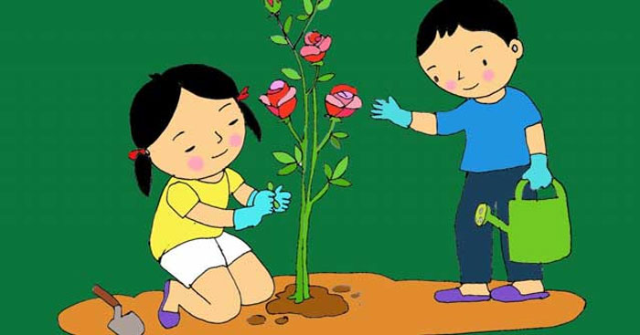
Gợi ý câu trả lời
Bài hát thể hiện lợi ích và niềm vui của việc trồng cây xanh từ đó lan tỏa tình tình yêu và ý thức bảo vệ cây xanh đến mọi người.

Slide 4
CHỦ ĐỀ 1:
TRƯỜNG EM XANH, SẠCH, ĐẸP
Tuần 3.
Hoạt động giáo dục theo chủ đề:
Dự án Hành lang xanh – Hoạt động 1,2

Slide 5
NỘI DUNG BÀI HỌC
Hoạt động 1: Xây dựng kế hoạch thực hiện dự án Hành lang xanh
1
Hoạt động 2:
Sáng tạo chậu trồng cây từ vật liệu tái chế
2

Slide 6
Hoạt động 1:
Xây dựng kế hoạch thực hiện dự án Hành lang xanh

Slide 7
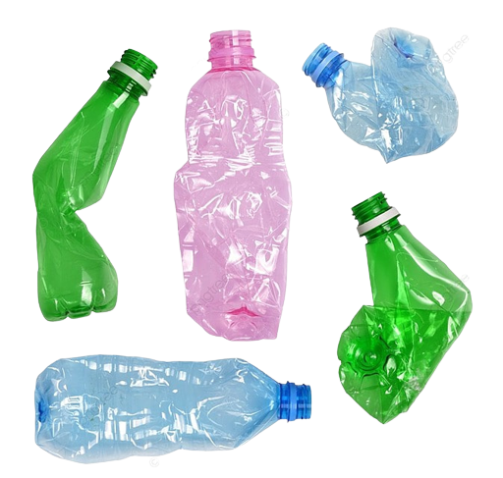
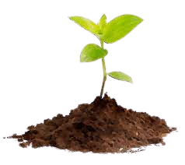
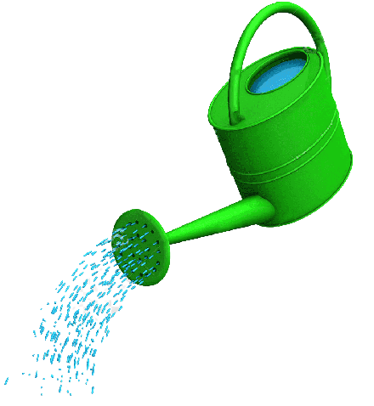
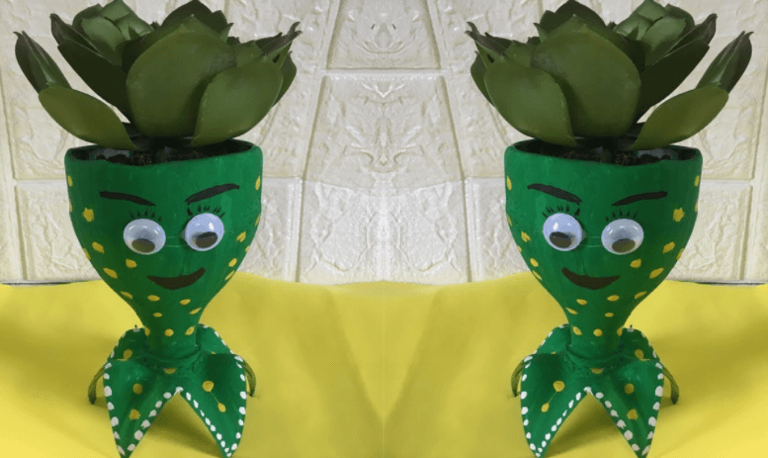
Các em chuẩn dụng cụ cần thiết sau:
Chai nhựa đã qua sử dụng, được vệ sinh sạch sẽ
Kéo, bút dạ
Băng dính
Các đồ dùng để trang trí
Tranh ảnh minh họa chậu cây làm từ vật liệu tái chế
Đất trồng cây
Nước
Các hạt giống hoặc cây trồng

Slide 8
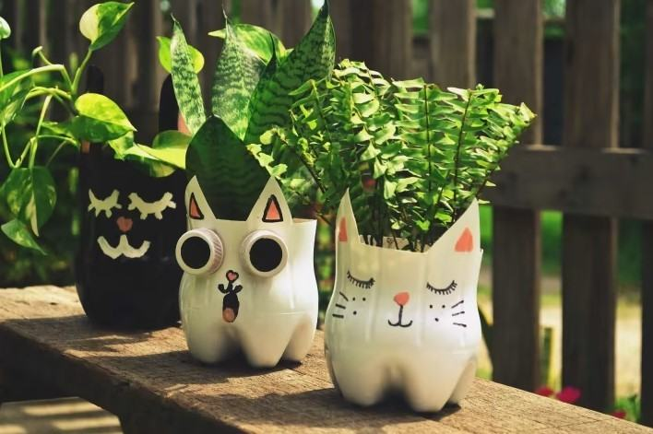
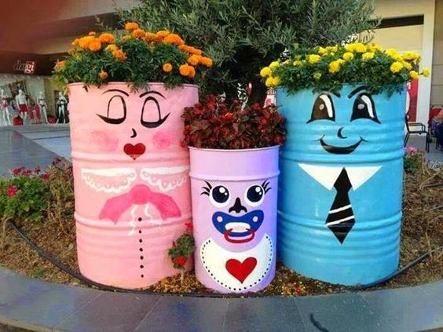
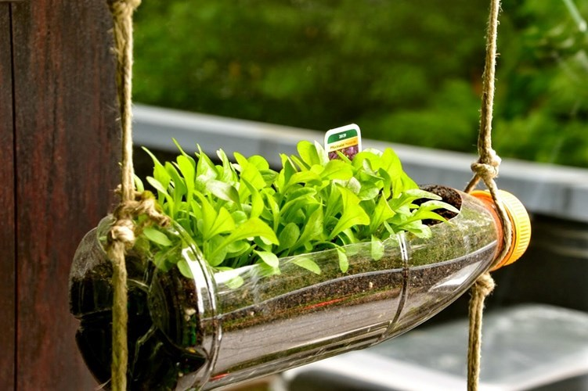
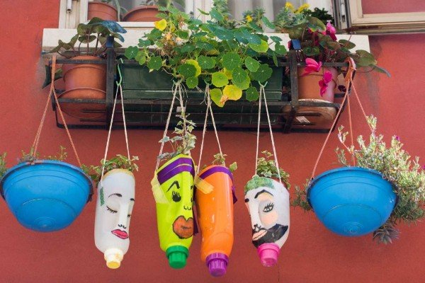
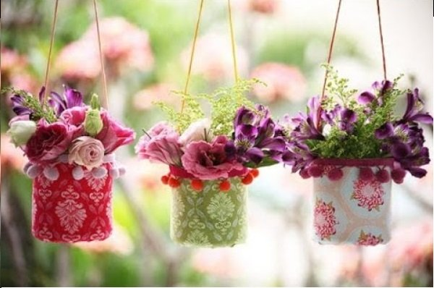
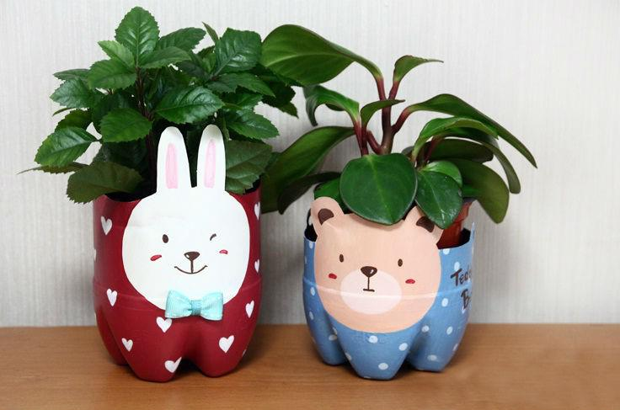
Tham khảo hình ảnh về một số chậu cây bằng vật liệu tái chế

Slide 9
Hoạt động nhóm
Các nhóm thảo luận để xây dựng kế hoạch thực hiện dự án Hành lang xanh.

Slide 10
GỢI Ý THỰC HIỆN
Xác định công việc cần thực hiện trong dự án
Sáng tạo chậu trồng cây từ vật liệu tái chế
Trang trí hành lang lớp học
Xây dựng góc Nghệ thuật thiên nhiên
Phân công nhiệm vụ cho từng thành viên trong nhóm
1
2
3
Chuẩn bị những đồ dùng, vật liệu cần thiết cho từng hoạt động, công việc

Slide 11
Nhận xét và kết luận
Nhận xét:
Các ý tưởng sáng tạo chậu trồng cây của các em đều rất đẹp và độc đáo.
Mỗi chậu cây là một ý tưởng thú vị, thể hiện sự khéo léo và khả năng sáng tạo của các em.
Cô khen ngợi cả lớp đã sáng tạo được những chậu cây ấn tượng bằng cách tận dụng chai nhựa đã qua sử dụng.

Slide 12
Nhận xét và kết luận
Kết luận:
Lập kế hoạch thực hiện dự án Hành lang xanh sẽ giúp chúng ta xác định rõ mục tiêu cần đạt, các công việc và nhiệm vụ cần thực hiện, đồng thời lường trước các khó khăn để thực hiện dự án được tốt hơn.
Các em hãy cố gắng thực hiện theo kế hoạch đã xây dựng.

Slide 13
Hoạt động 2:
Sáng tạo chậu trồng cây từ vật liệu tái chế

Slide 14
Các em xem video sau về làm chậu trồng cây từ vật liệu tái chế
và nhận xét ý tưởng sáng tạo trong video

Slide 15
Hoạt động nhóm
Các nhóm hãy thực hiện sáng tạo chậu cây từ vật liệu tái chế theo các bước hướng dẫn cho sẵn dưới đây

Slide 16
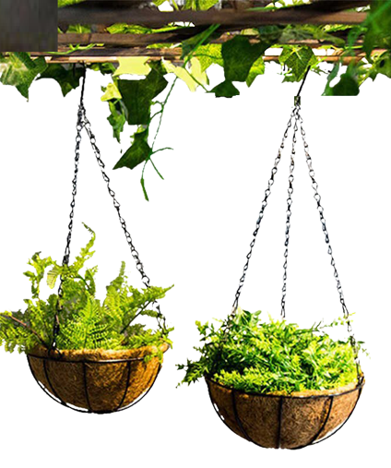
1. Lựa chọn ý tưởng sáng tạo chậu trồng cây
Hướng dẫn các bước sáng tạo chậu trồng cây như sau
4. Trang trí chậu cây theo ý tưởng của mình
2. Cắt chai nhựa theo hình dạng chậu cây mong muốn
3. Tạo các lỗ nhỏ dưới đáy chậu để cây thoát nước

Slide 17
Hướng dẫn: Các em hãy trồng cây vào chậu theo các bước như sau:
Bước 1:
Cho đất vào chậu cây làm từ chai nhựa
Bước 2:
Tiến hành gieo hạt hoặc trồng cây vào chậu

Slide 18
YÊU CẦU
LÀM VIỆC CẢ LỚP
Các nhóm hãy giới thiệu chậu cây đã trồng của nhóm mình ở trước lớp, sau đó nhận xét và bày tỏ cảm xúc về chậu cây nhóm bạn.

Slide 19
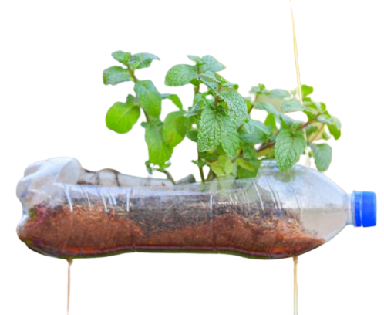
Các em trả lời các câu hỏi dưới đây
Câu 1: Ý tưởng sáng tạo chậu cây của em là gì? Vì sao em lựa chọn ý tưởng đó??
Câu 2: Em đã sử dụng những nguyên liệu và đồ dùng nào để sáng tạo chậu trồng cây?
Câu 3: Em đã chọn loại hạt giống hay cây trồng nào?
Câu 4: Em hãy chia sẻ về cách chăm sóc cây để cây tươi tốt?

Slide 20
HOẠT ĐỘNG TIẾP NỐI
Hướng dẫn thực hiện
Chia sẻ dự án Hành lang xanh tới bạn bè và người thân.
Chăm sóc các chậu cây mới trồng.

Slide 21
HƯỚNG DẪN VỀ NHÀ
Ôn lại các kiến thức đã học hôm nay.
Chia sẻ với người thân về bài học.
Chuẩn bị cho Tiết 3 – Sinh hoạt lớp: Tuyên truyền dự án Hành lang xanh.

Slide 22
CẢM ƠN TẤT CẢ CÁC EM ĐÃ CHÚ Ý LẮNG NGHE, HẸN GẶP LẠI!

